Slide 1
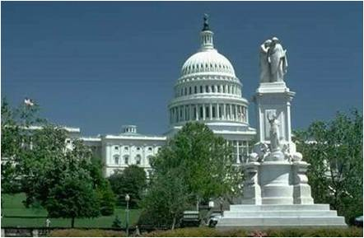
第13课
罗斯福新政

Slide 2

情景导入
乔治是一名普通的美国公民，是个爱做梦的青年人，他时常把自己某一阶段的梦想写进日记本。翻开他的日记，你会发现20世纪二三十年代，他的梦想一变再变，这段时间到底发生了什么？
一页知危机
——30年代的大危机

Slide 3

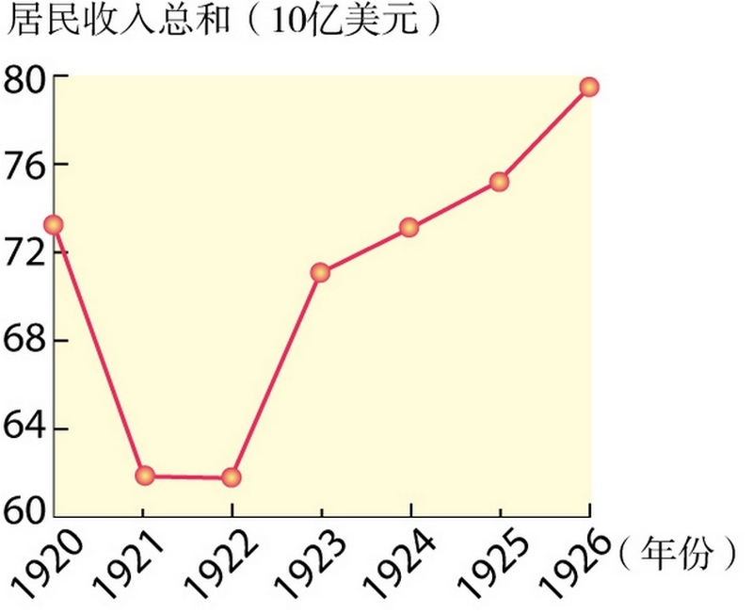
、短暂的繁荣
乔治赶上了好时机，家庭收入稳步增加，他想多存一些钱为家庭添置一辆车。
Dream 1:
战后短暂萧条后，美国经济出现十年经济繁荣景象。
1924.2.1
I want a car!
原因?
资料1
资料2：美国1919年国民生产总值为742亿美元增长到1929年达到1031亿美元。

Slide 4
经济危机原因
探究
资料1：20世纪20年代，汽车的生产方式不断改进。以福特汽车公司为例，它所采用的流水线生产方式，使生产一台车的时间由14小时减少为1.5小时。在当时的美国，汽车不仅仅是一种交通工具，也成为身份和地位的象征。
材料2：1920～1929年，美国工人的工资增长2％，而工厂中生产率却增长55％。居民收入总和不断增加，但财富的3/5由只占人口总数的2%的人拥有。
这两则材料反映当时美国社会存在什么问题？
提示：从生产和消费关系看
生产相对过剩
面对这种情况，政府出台了什么政策？
提倡分期付款

Slide 5

请尝试评价“分期付款”这种消费方式
积极影响：解决了人们资金短缺和企业产品销售等问题；
消极影响：同时也会让企业和银行面临贷款人还款能力不足的危机。
1926年，美国市场70%的汽车是以分期付款形式购买的，1929年，美国平均5个人就拥有一辆小汽车。
分期付款膨胀

Slide 6
乔治通过分期付款的方式购买了一辆福特轿车。经同事介绍，最近有一只股票涨势很好，乔治做起了发财梦，但手头没有多余的钱，于是他决定贷款……
Dream 2:
1927.3.17
I want to be a rich man !
乔治的发财梦因何而来？
越来越多的人参与股票投机带来什么问题？
阅读书本P41第一段回答：
股市泡沫严重

Slide 7
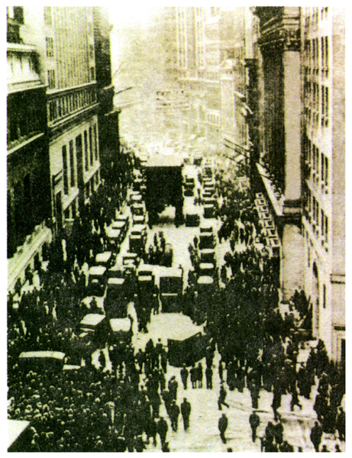
这天，乔治经历了他自出生以来最最绝望的一天，而几乎全体美国人与他有相同的感受，人们都称这天为“黑色星期四”。
三、经济危机
Dream 3:
1929.10.24
I want to die!
乔治为何会绝望？
纽约股市崩溃——经济危机的导火线

Slide 8
经济危机的表现
材料:1929年10月，华尔街股票市场崩溃，股价暴跌，一些主要股票的市值下跌了近40%。股票的暴跌引发了美国严重的经济危机，先后有10万多家企业破产，半数银行倒闭，失业工人占全国工人的1/3以上。农业也出现危机，“过剩”的农产品堆积如山，使100余万农户破产。
探究
小组合作：请根据材料和阅读卡，用简洁的语言概括经济危机的表现
(四人小组讨论，代表发言)

Slide 9
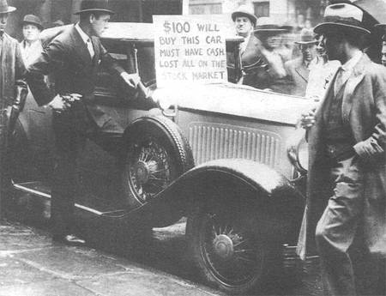
乔治所工作的煤矿厂在这次危机中倒闭，他成为了众多失业人口中的一员，他需要现金购买生活用品，他不知道一家人还能撑多久，他想只能……
Dream 4:
1929.12.20
I want job and cash!
100美元可以买下这辆轿车，在股市上丧失了一切，需要现钞
你认为他会成功吗？说明理由
可能不会，经济危机使大部分人身陷困境，无力购买

Slide 10
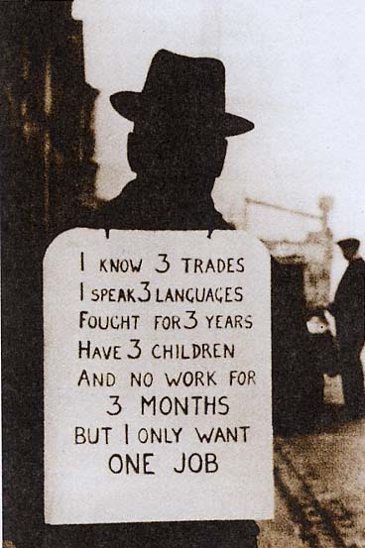
乔治想向在英国的表弟借钱，却得知表弟在英国也因为经济危机而失业了……
我会三项技能，我会说三国语言，我已经有三年工龄了，我有三个孩子，我已经失业三个月了，我现在仅仅需要一份工作。
这场经济危机重创了美国，并迅速席卷了整个资本主义世界
结合20世纪初的世界格局，思考：为什么经济危机会迅速蔓延并演变成世界性的经济危机
20世纪初，世界市场最终形成，各国经济相互依存
请感受当时英国失业者状况
生活困苦、心情焦急、就业艰难

Slide 11
经济危机的特点
根据材料概括经济危机的特点
材料1：从美国爆发的经济危机迅速波及到了所有的资本主义国家，并影响到工业、农业、商业和金融业等行业。
波及范围特别广
材料2：一般的经济危机持续一年最多不过两年，而这次危机从1929年到1933年，持续了5个年头，有的国家甚至更长一点。
持续时间比较长
破坏性特别大
材料3：资本主义世界生产减少了36%，失业工人3000多万，几百万农民破产，上万家银行倒闭。1933年与1929年相比，整个资本主义世界工业生产下降了1/3以上；资本主义世界贸易总额缩减了2/3

Slide 12
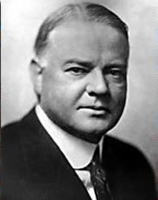
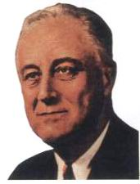
如果竞选成功，我保证将为美国人民实行新政!
最好的经济是完全自由的市场经济，最好的政府是不干预经济的政府。
1575万票—2280万票
胡佛( 饥饿总统)
PK
罗斯福

Slide 13
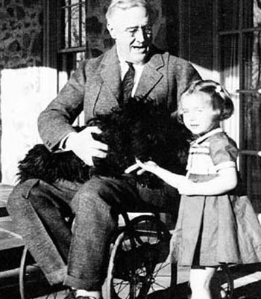
罗斯福新政的前提：
_________，富兰克林·罗斯福就任美国总统，宣布实施_______
1933年3月
“新政”
◎他是一位杰出的美国总统；
◎他是唯一一位连任四届的美国总统(1933-1945)；
◎他是唯一一位坐在轮椅上的美国总统；
◎他被人们喻为“狮子”和“狐狸;他是继华盛顿林肯后最受美国和世界公众欢迎的美国总统。
First of all , let me assert my firm belief that the only thing we have to fear is fear itself.
我首先表明我的坚定信念：我们唯一值得恐惧的就是恐惧本身。
富兰克林•罗斯福 (1882--1945)

Slide 14
罗斯福新政的措施
目的：缓解经济危机，维护资本主义统治
问题 | 措施
股市崩溃 银行倒闭
生产过剩 企业破产
农产品 价格猛跌
失业剧增 矛盾重重
整顿财政金融
整顿银行，恢复银行信用
《国家工业复兴法》，规定工资工时、价格规模、市场分配等，防止盲目竞争
加强对工业的计划指导
（核心）
调整农业政策
减耕减产，政府收购剩余产品
增加就业机会
兴建公共工程，以工代赈

Slide 15
整顿金融体系
恢复银行信用，稳定人心

Slide 16
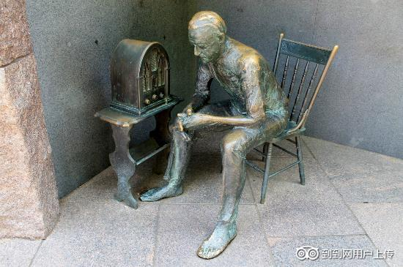

在华盛顿的罗斯福广场，我们可以看到这样一个塑像：一个穿着平常服装的平民，坐在房间一角，侧着脑袋，正全神贯注地听着。他在听什么呢？他是在听罗斯福的“炉边谈话”。

Slide 17
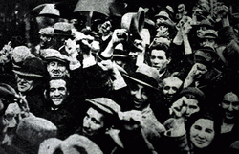
“我的朋友们，你们把钱存在银行里，银行并不是把这笔钱放在保险库里。银行是把你们的钱用于许多不同形式的投资，换句话说，银行把钱用来使工农业的轮子保持运转。……在正常情况下，（银行留存的）钱是完全足够普通公民对现款的需要的。把钱存在重新开业的银行里比放在褥子底下更安全。”
——1933.3.12罗斯福第一次“炉边谈话”
3月13日人们开始排起长龙到银行存钱，4月银行存款额超过了提取额。大约13500多家银行复业，纽约股票交易所也重新响起了电锣声，道琼斯股票行情发报机传出了这样的一句话：“幸福的日子又来到了！”

Slide 18
通过《国家工业复兴法》
加强对工业的计划指导
防止盲目竞争

Slide 19

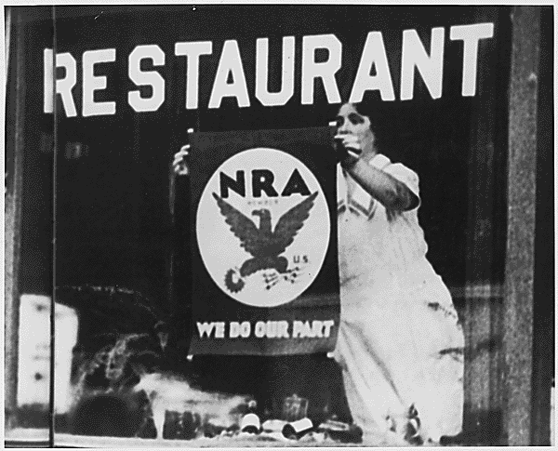
凡是接受法规的企业，一律发给印有“我们尽我们的职责”的蓝鹰标志。
一家餐馆正在自家的餐馆大门上贴“蓝鹰”标志
工业产值1935年比1933年几乎翻了一番。1936年底，工业总产量超过危机前的年平均数。

Slide 20
调整农业政策

Slide 21
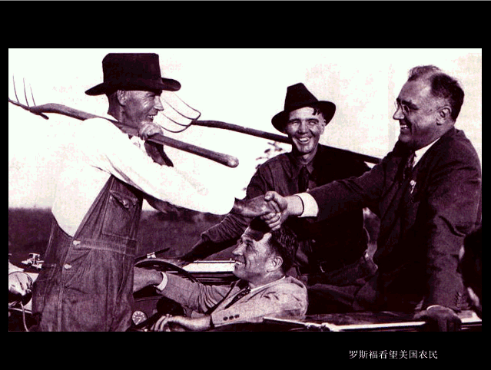
1933年,制定《农业调整法》并据此成立农业调整署,其措施为：减少耕地,缩小现有的耕地面积,屠宰大批牲畜,由政府来补贴农民的经济损失。
农民的现金收入从1932年的40亿美元增加到1935年的近70亿美元。

Slide 22
推行以工代赈

Slide 23
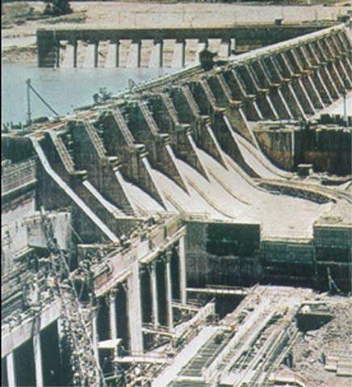
以工代赈
国会拨款７.5亿美元
建造田纳西水利工程
增加就业
刺激消费
稳定社会
完善设施
缓和阶级矛盾

Slide 24
社会福利

Slide 25
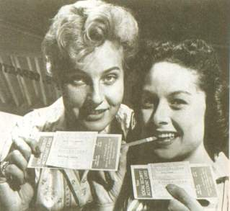
“一个政府如果对老者和病人不能照顾，不能为壮者提供工作，不能把年轻人注入工业体系之中，听任无保障的阴影笼罩每个家庭，那就不是一个能够存在下去，或是应该存在下去的政府”。
——罗斯福
1935的《社会保障法》：政府实行养老金和失业保险制度，对儿童、残疾人、无谋生能力者提供救济。

Slide 26
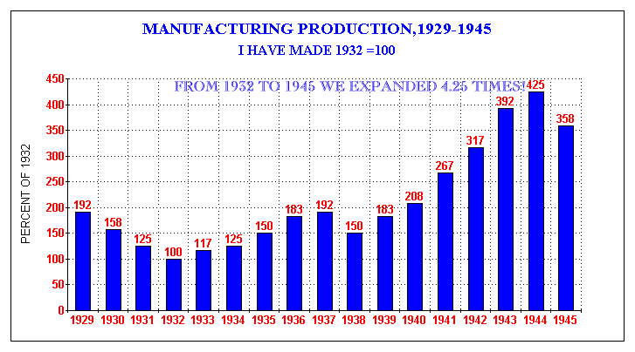
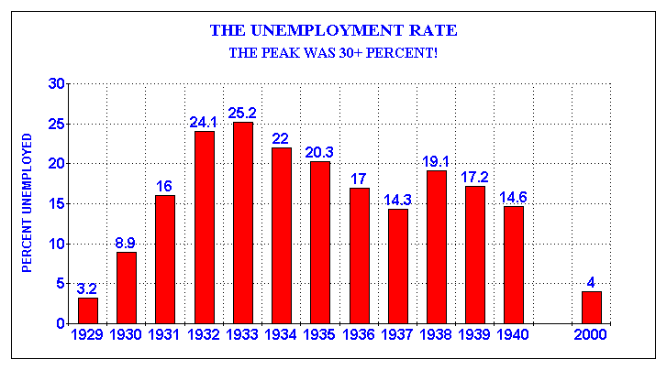
如何评价罗斯福新政？
罗斯福就任不到11天，全国四分之三的银行重新开业，股票价格上涨15％，金融恐慌基本结束。
生产恢复图
失业率下降图
促使社会生产力恢复，经济形势好转。

Slide 27
如何评价罗斯福新政？
柯立芝总统（1923－1928）提出“美国人的事业就是做生意”，提出美国的基本原则是不干涉大企业经济，“我倾向于减少而不是扩大（联邦）政府对人民的企业活动施加的约束和控制”。
胡佛（1929－1932）的就职演说中表示要继续奉行前任的政策。
“新”：改变了传统的自由放任的政策，加强了国家对经济的干预。
深远影响：开创资本主义国家干预经济的新模式，即国家垄断资本主义。

Slide 28
罗斯福新政的实质
作为一个国家，我们拒绝了任何彻底的革命计划。为了永远地纠正我们经济制度中的严重缺点，我们依靠的是旧民主秩序的新应用。
——罗斯福
⒈所谓“彻底的革命”是指什么？
答：推翻资本主义制度。
2.对旧民主秩序的新应用，我们如何理解？
答：在资本主义制度内部进行调整，加强国家对经济的干预和指导。
3.由此可见，罗斯福新政的前提是什么？
答：维护资本主义制度。
维护资本主义制度前提下所作出的政策调整

Slide 29
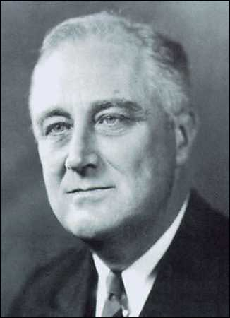
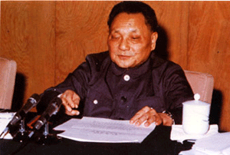
拓展联系
有人说，20世纪出现了两大改革家，一个挽救了现代资本主义，一个挽救了现代社会主义。他们是谁？有何突出成就？
罗斯福通过新政使美国走上国家垄断资本主义道路，对西方资本主义产生了深远影响；
邓小平通过改革开放使中国走上有中国特色的社会主义道路，取得了翻天覆地的变化。

Slide 30
拓展联系
他们身上有哪些共同的地方？从中可以获得什么启示？
共同之处：
都注重计划与市场相结合
敢于直面困难，愈挫愈坚，坚韧不拔的意志
勇于创新，善于借鉴，大胆尝试
以国家的前途、人民的幸福为己任
启示：
不同社会制度的国家可以相互借鉴，相互学习
经济体制改革要结合国情，与时俱进

Slide 31
比较华盛顿、林肯、罗斯福
人物 | 当时解决的主要问题 | 重大事件 | 主要影响
摆脱英国的殖民统治
华盛顿
独立战争
取得民族独立
废除黑人奴隶制度,维护国家统一
维护了国家统一,废除了黑人奴隶制度
林肯
南北战争
开创了政府干预经济的先河;度过了危机。
罗斯福
缓解经济危机
罗斯福新政

Slide 32
背景
经济大危机
整顿金融体系
加强对工业的计划指导
调整农业政策
推行“以工代赈”
社会福利
内容措施
罗斯福新政
特点
国家加强对经济的干预和指导
积极方面：使美国度过了经济大危机，对资本主义世界产生了深远影响。
影响
局限性：没有改变资本主义的本质，无法解决美国社会的根本矛盾。

Slide 33
大家来找茬
火眼金睛
1.1929年从美国开始的经济危机的特点时间长，范围广，破坏性大，波及全球
2.经济大危机爆发的根本原因是资本家盲目扩大生产，生产处于无政府状态，导致生产相对过剩
3.胡佛在经济方面的主张是自由放任，这符合当时的美国国情
4. 1933年3月，罗斯福就任美国总统，宣布实施“新政”，目的是应付日益严峻的经济危机
5.罗斯福新政的核心是加强对经济的计划指导，其中关于最低工资和工时的规定，有利于缓和阶级矛盾
6.“以工代赈”着眼于民生问题，有利于缓和阶级矛盾，促进资本主义的发展，具有创新性
7.罗斯福新政的实质是维护资本主义制度前提下所作出的政策调整，是对生产力的调整
8.罗斯福新政从根本上解决了经济危机，开创了国家垄断资本主义的新模式

